Slide 1
Интерактивная таблица Менделеева
Проект PyQT
Автор: Пашков И. А.
Руководитель: Паршуков А. Ю.

Slide 2
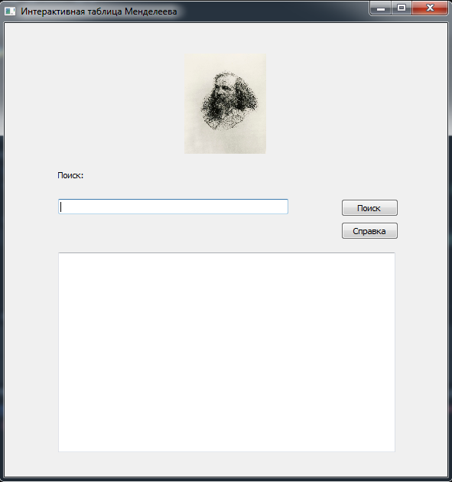
Основные сведения
Проект представляет собой приложение, позволяющее узнавать свойства уже открытых химических элементов и добавлять новые и их свойства.

Slide 3
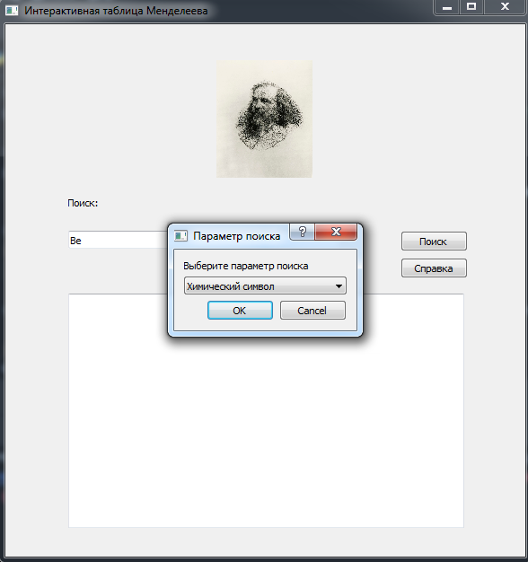
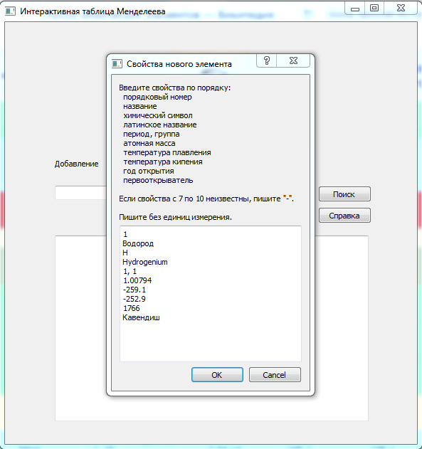
Как пользоваться
При запуске открывается режим поиска, после запуска при нажатии Ctrl+Alt включается особый режим (добавление).

Slide 4
Особенности
Программа требует от пользователя внимательности при вводе данных и чтении инструкций, поэтому при неправильно введëнных данных она может упасть с ошибкой.
Иногда программу невозможно отключить без использования диспетчера задач или подобных инструментов.
При запуске приложения может не отображаться портрет Д. И. Менделеева

Slide 5
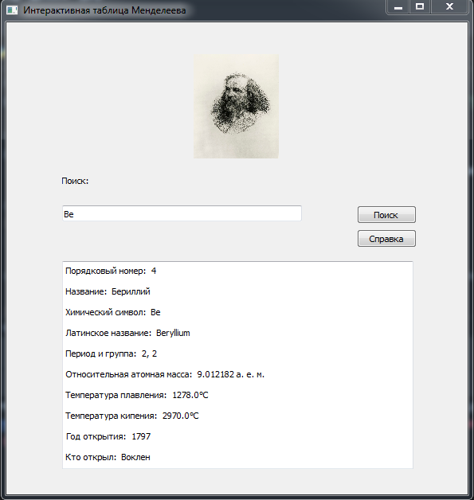
Польза
Программа может облегчить выполнение д/з по химии и создание проектов с ней связанных.
Поскольку программа помогает в оперировании информацией, ей можно найти ещё множество применений.

Slide 6
Приятного пользования!

